Slide 1
Thứ Tư ngày 20 tháng 9 năm 2023
Tiếng Việt
Chủ đề 3: ĐI CHỢ
Tiết 1: Âm L l H h

Slide 2
KHỞI ĐỘNG

Slide 4
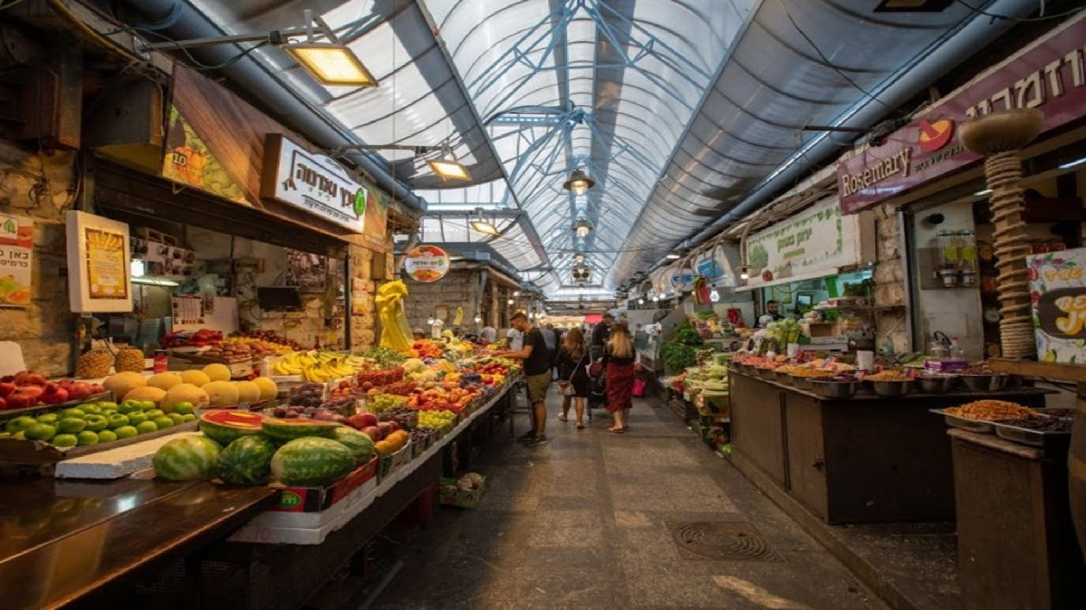

Slide 5
BÀI 3: L l H h
hành lá
cá hú
hẹ
hành tây
huệ
lựu
lê
lan

Slide 6
lựu
cá hú
lê
hành
lan
huệ

Slide 12
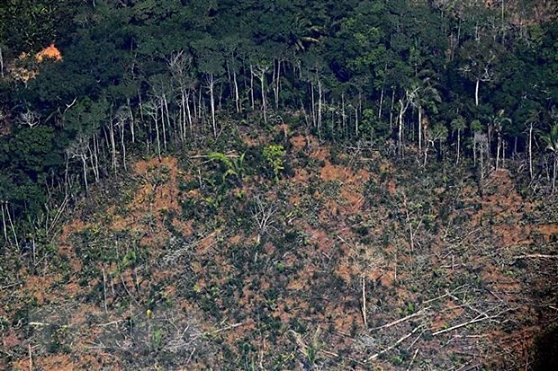

Slide 13
LUYỆN VIẾT

Slide 15
THỰC HÀNH

Slide 16
- Luyện đọc lại âm l, h - Xem trước tiết 2 bài âm l, h
DẶN DÒ

Slide 17
Điều em học và làm được | Tốt | Đạt | Cần cố gắng
Em đọc và nhớ được âm
Em chú ý nghe giảng và thực hiện theo yêu cầu.

Slide 18
Heïn gaëp laïi caùc em!

